Slide 1
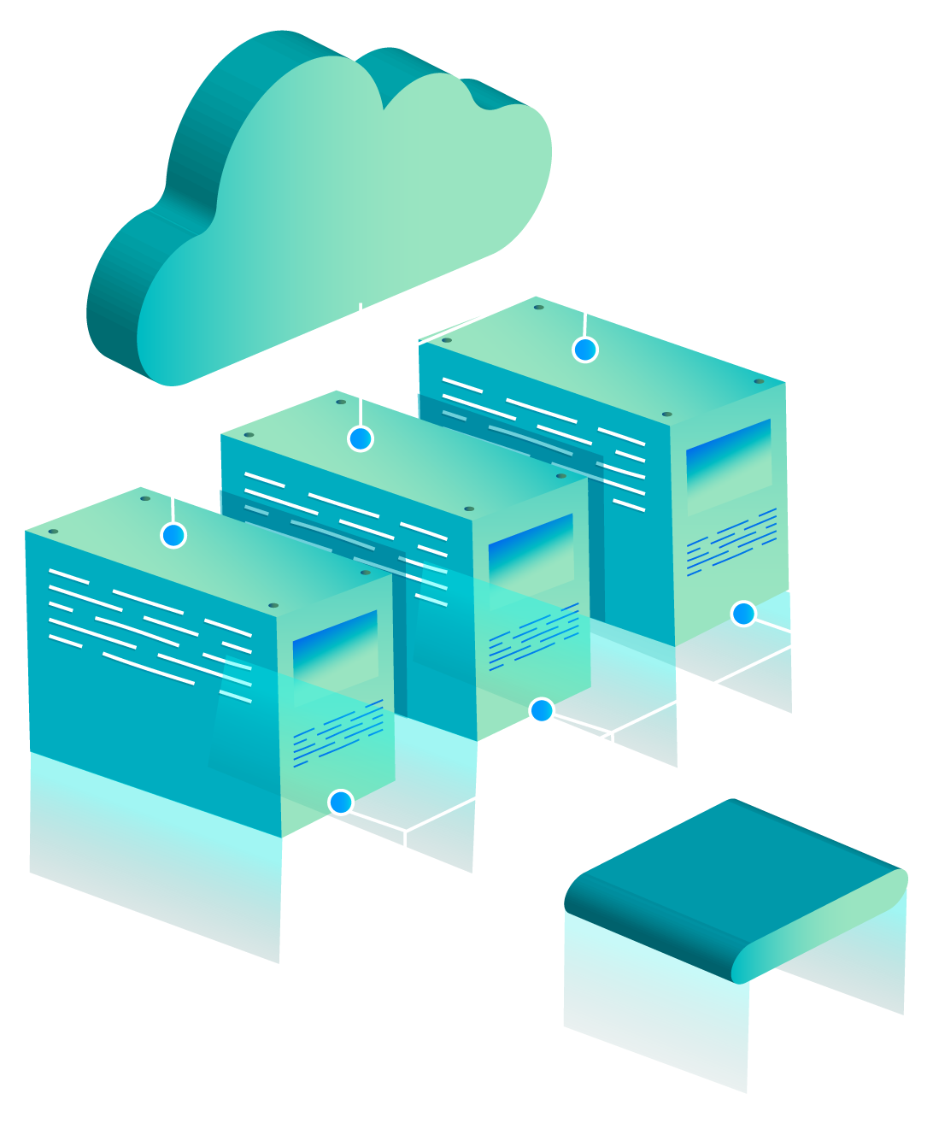

Proyecto Final HenryDS Google & Yelp
Web de Recomendación
de Hoteles

Slide 2

Team
Delfina Longo
Miguel Dallanegra
Carlos Hidalgo
Angel Prieto

Slide 3

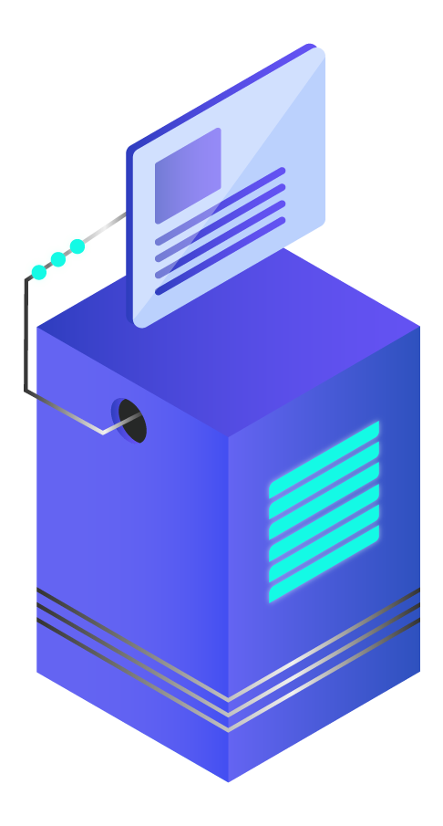
SPRINT 2
12 Febrero 2024 – 23 Febrero 2024

Slide 4

Sprint 2
Creación de entornos GCP.
Creación de flujo de datos automatizados en Composer.
Creación del Data Warehouse en Cloud SQL y Google Storage.
Análisis de datos preliminar.
MVP Dashboards.
MVP producto ML.

Slide 5
CONTENIDO
Dashboard
Modelo de datos
01
Diccionario
01
03
02
04
Machine Learning
02

Slide 6
CONTENIDO
WEB
01
EDA
05
06
02

Slide 7

01
Modelo de datos

Slide 8
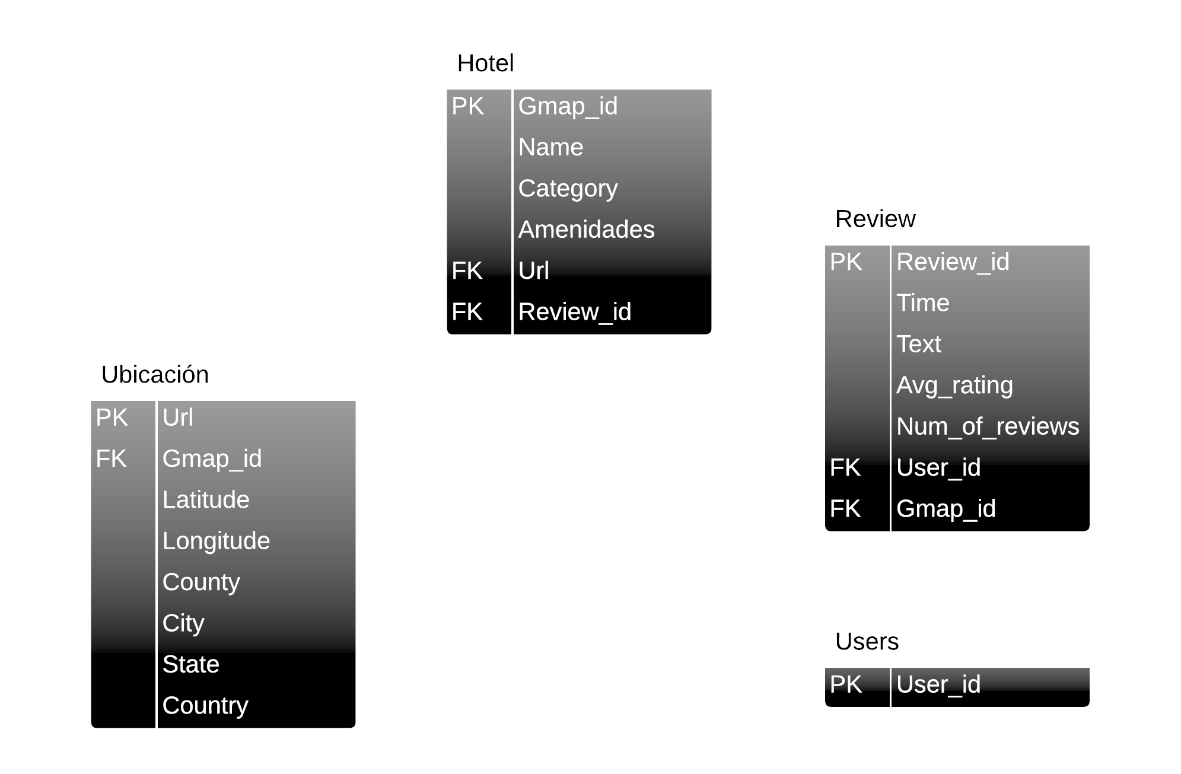
Modelo Relacional

Slide 9


Relaciones de tablas
Relación Uno a Uno (1:1) entre Hotel y Ubicación:
La relación se establece a través de la clave primaria en "Ubicación" (Url) y la clave foránea en "Hotel" (Url). Esto significa que cada hotel tiene una única ubicación, y cada ubicación pertenece a un solo hotel.
Relación Uno a Muchos (1:N) entre Hotel y Review:
La relación se establece a través de la clave primaria en "Hotel" (Gmap_id) y la clave foránea en "Review" (Gmap_id). Un hotel puede tener múltiples revisiones, pero cada revisión está asociada a un solo hotel
Relación Uno a Muchos (1:N) entre Review y Usuario:
La relación se establece a través de la clave primaria en "Usuario" (User_id) y la clave foránea en "Review" (User_id). Un usuario puede tener múltiples revisiones, pero cada revisión está asociada a un solo usuario.

Slide 10
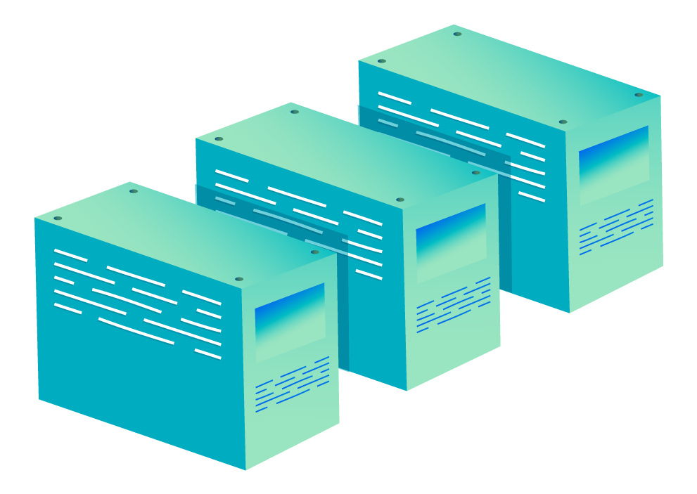
02
Diccionario

Slide 11
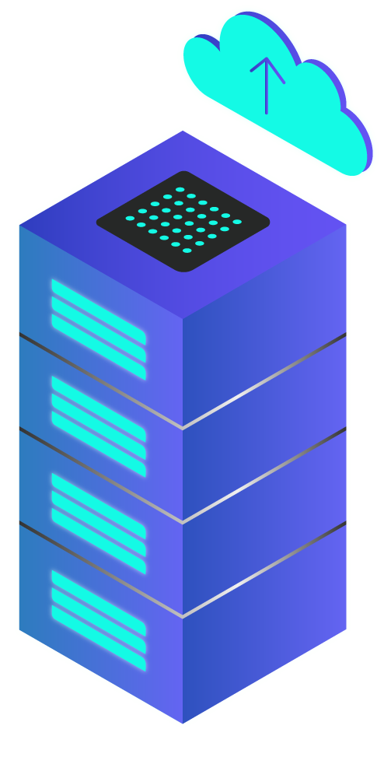
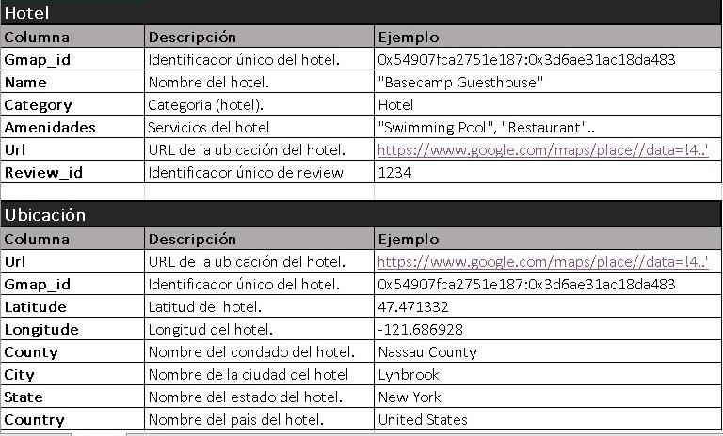
Diccionario de datos

Slide 12
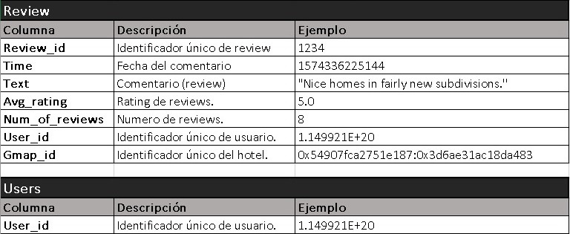
Diccionario de datos

Slide 13
03
Dashboard

Slide 14
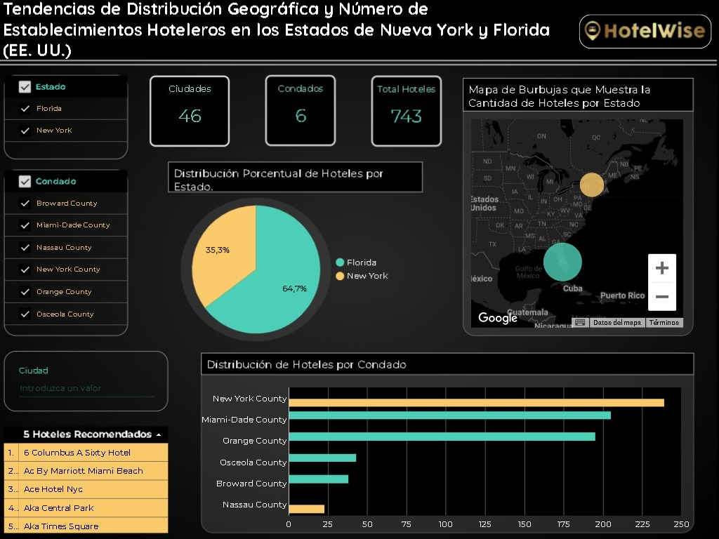

Slide 15
04
NLP y ML

Slide 16
Machine Learning
NLP y Recomendaciones
MVP de NLP
Modelo NLTK
Modelo Stanza
Modelo TensorFlow RNN
MVP de Recomendaciones
Cosine Similarity
Tensorflow Recommenders

Slide 17
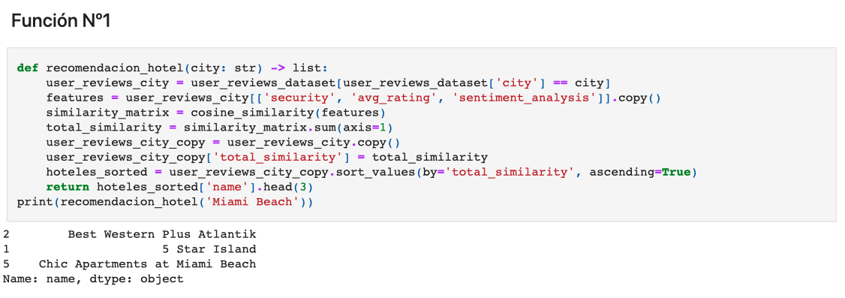

Slide 18
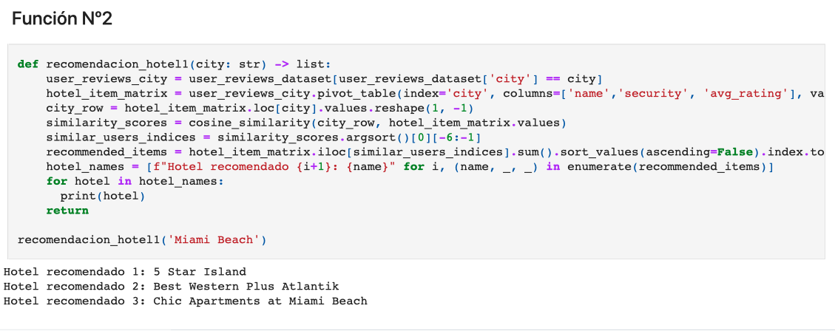

Slide 19
05
WEB

Slide 20
WEB
Puesta en Produccion
Armado de contenedor DOCKER
Configuración Google Cloud Platform
Despliegue la aplicación Django en Google App Engine

Slide 21
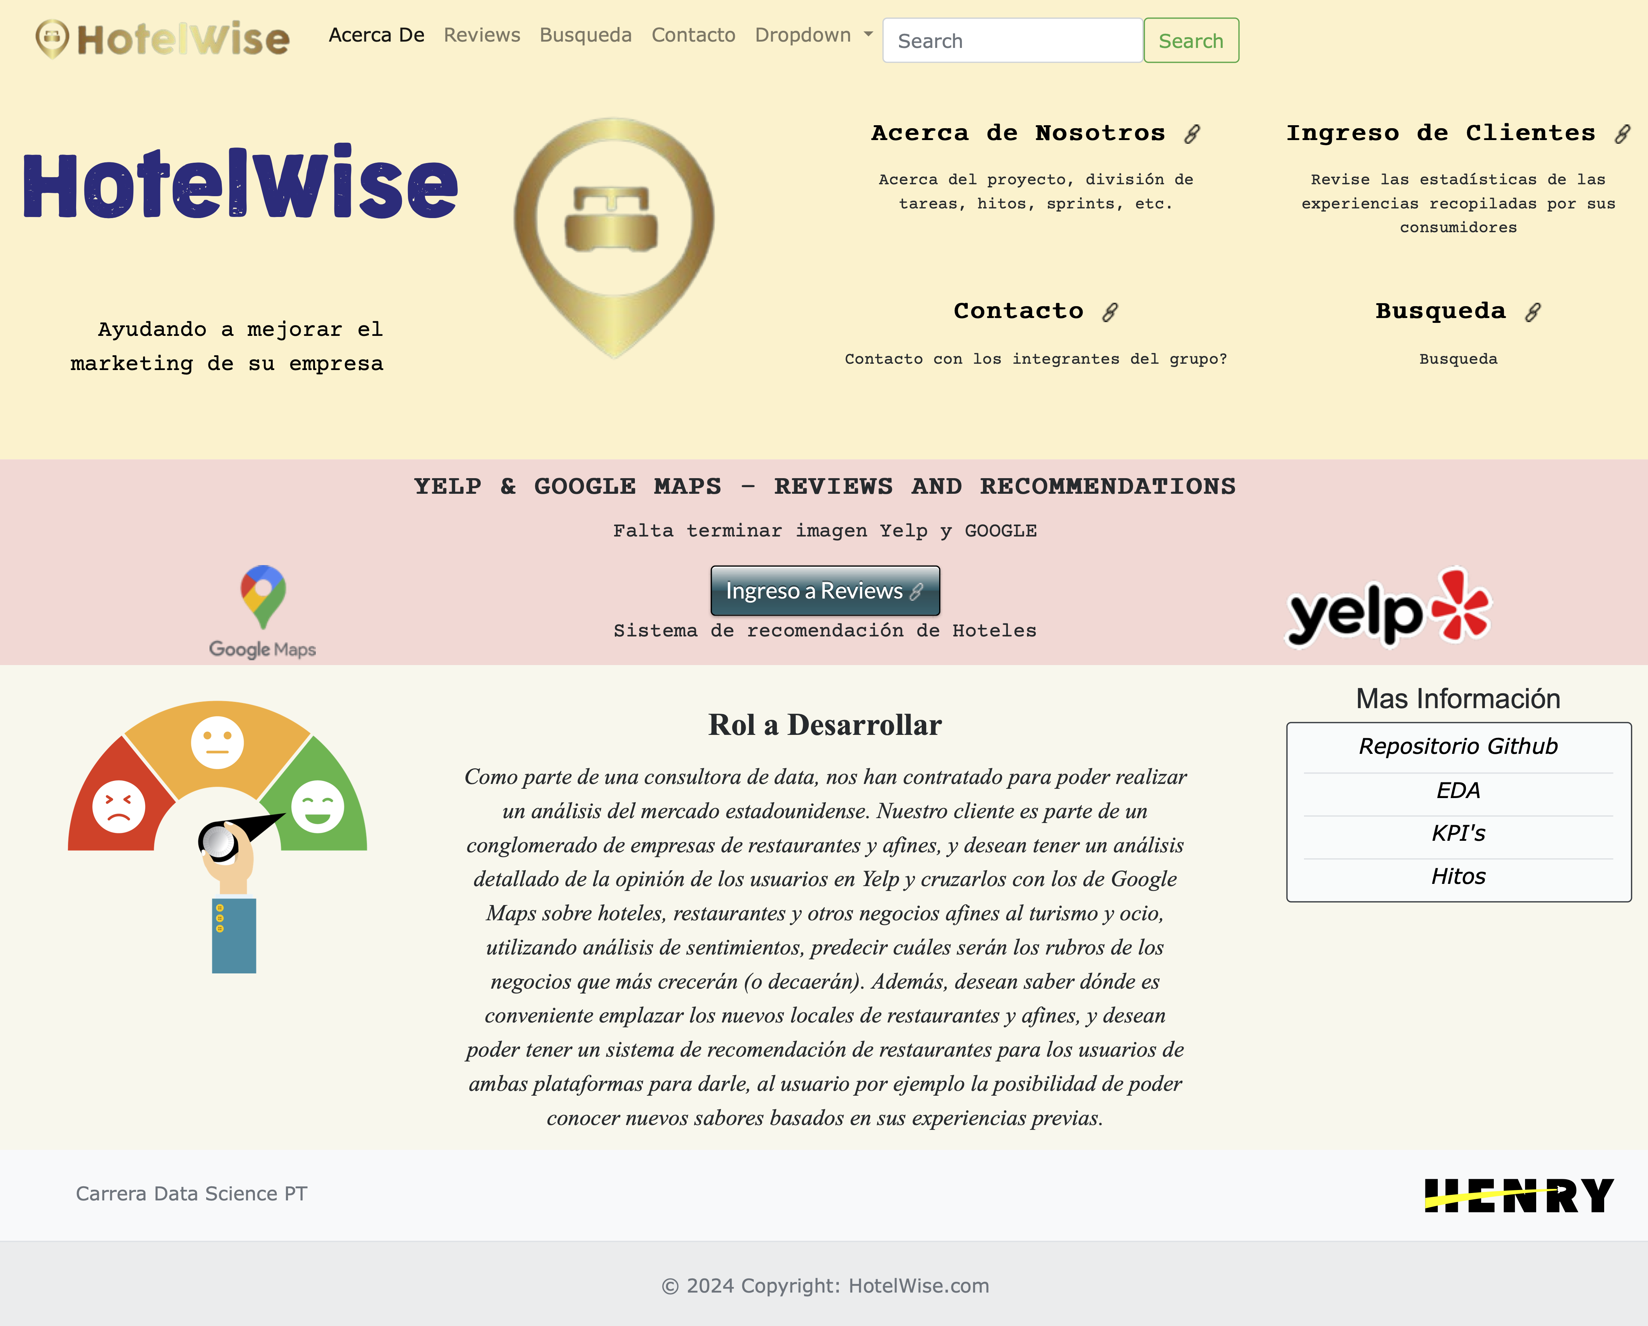
SCREENSHOTS
HOME

Slide 22
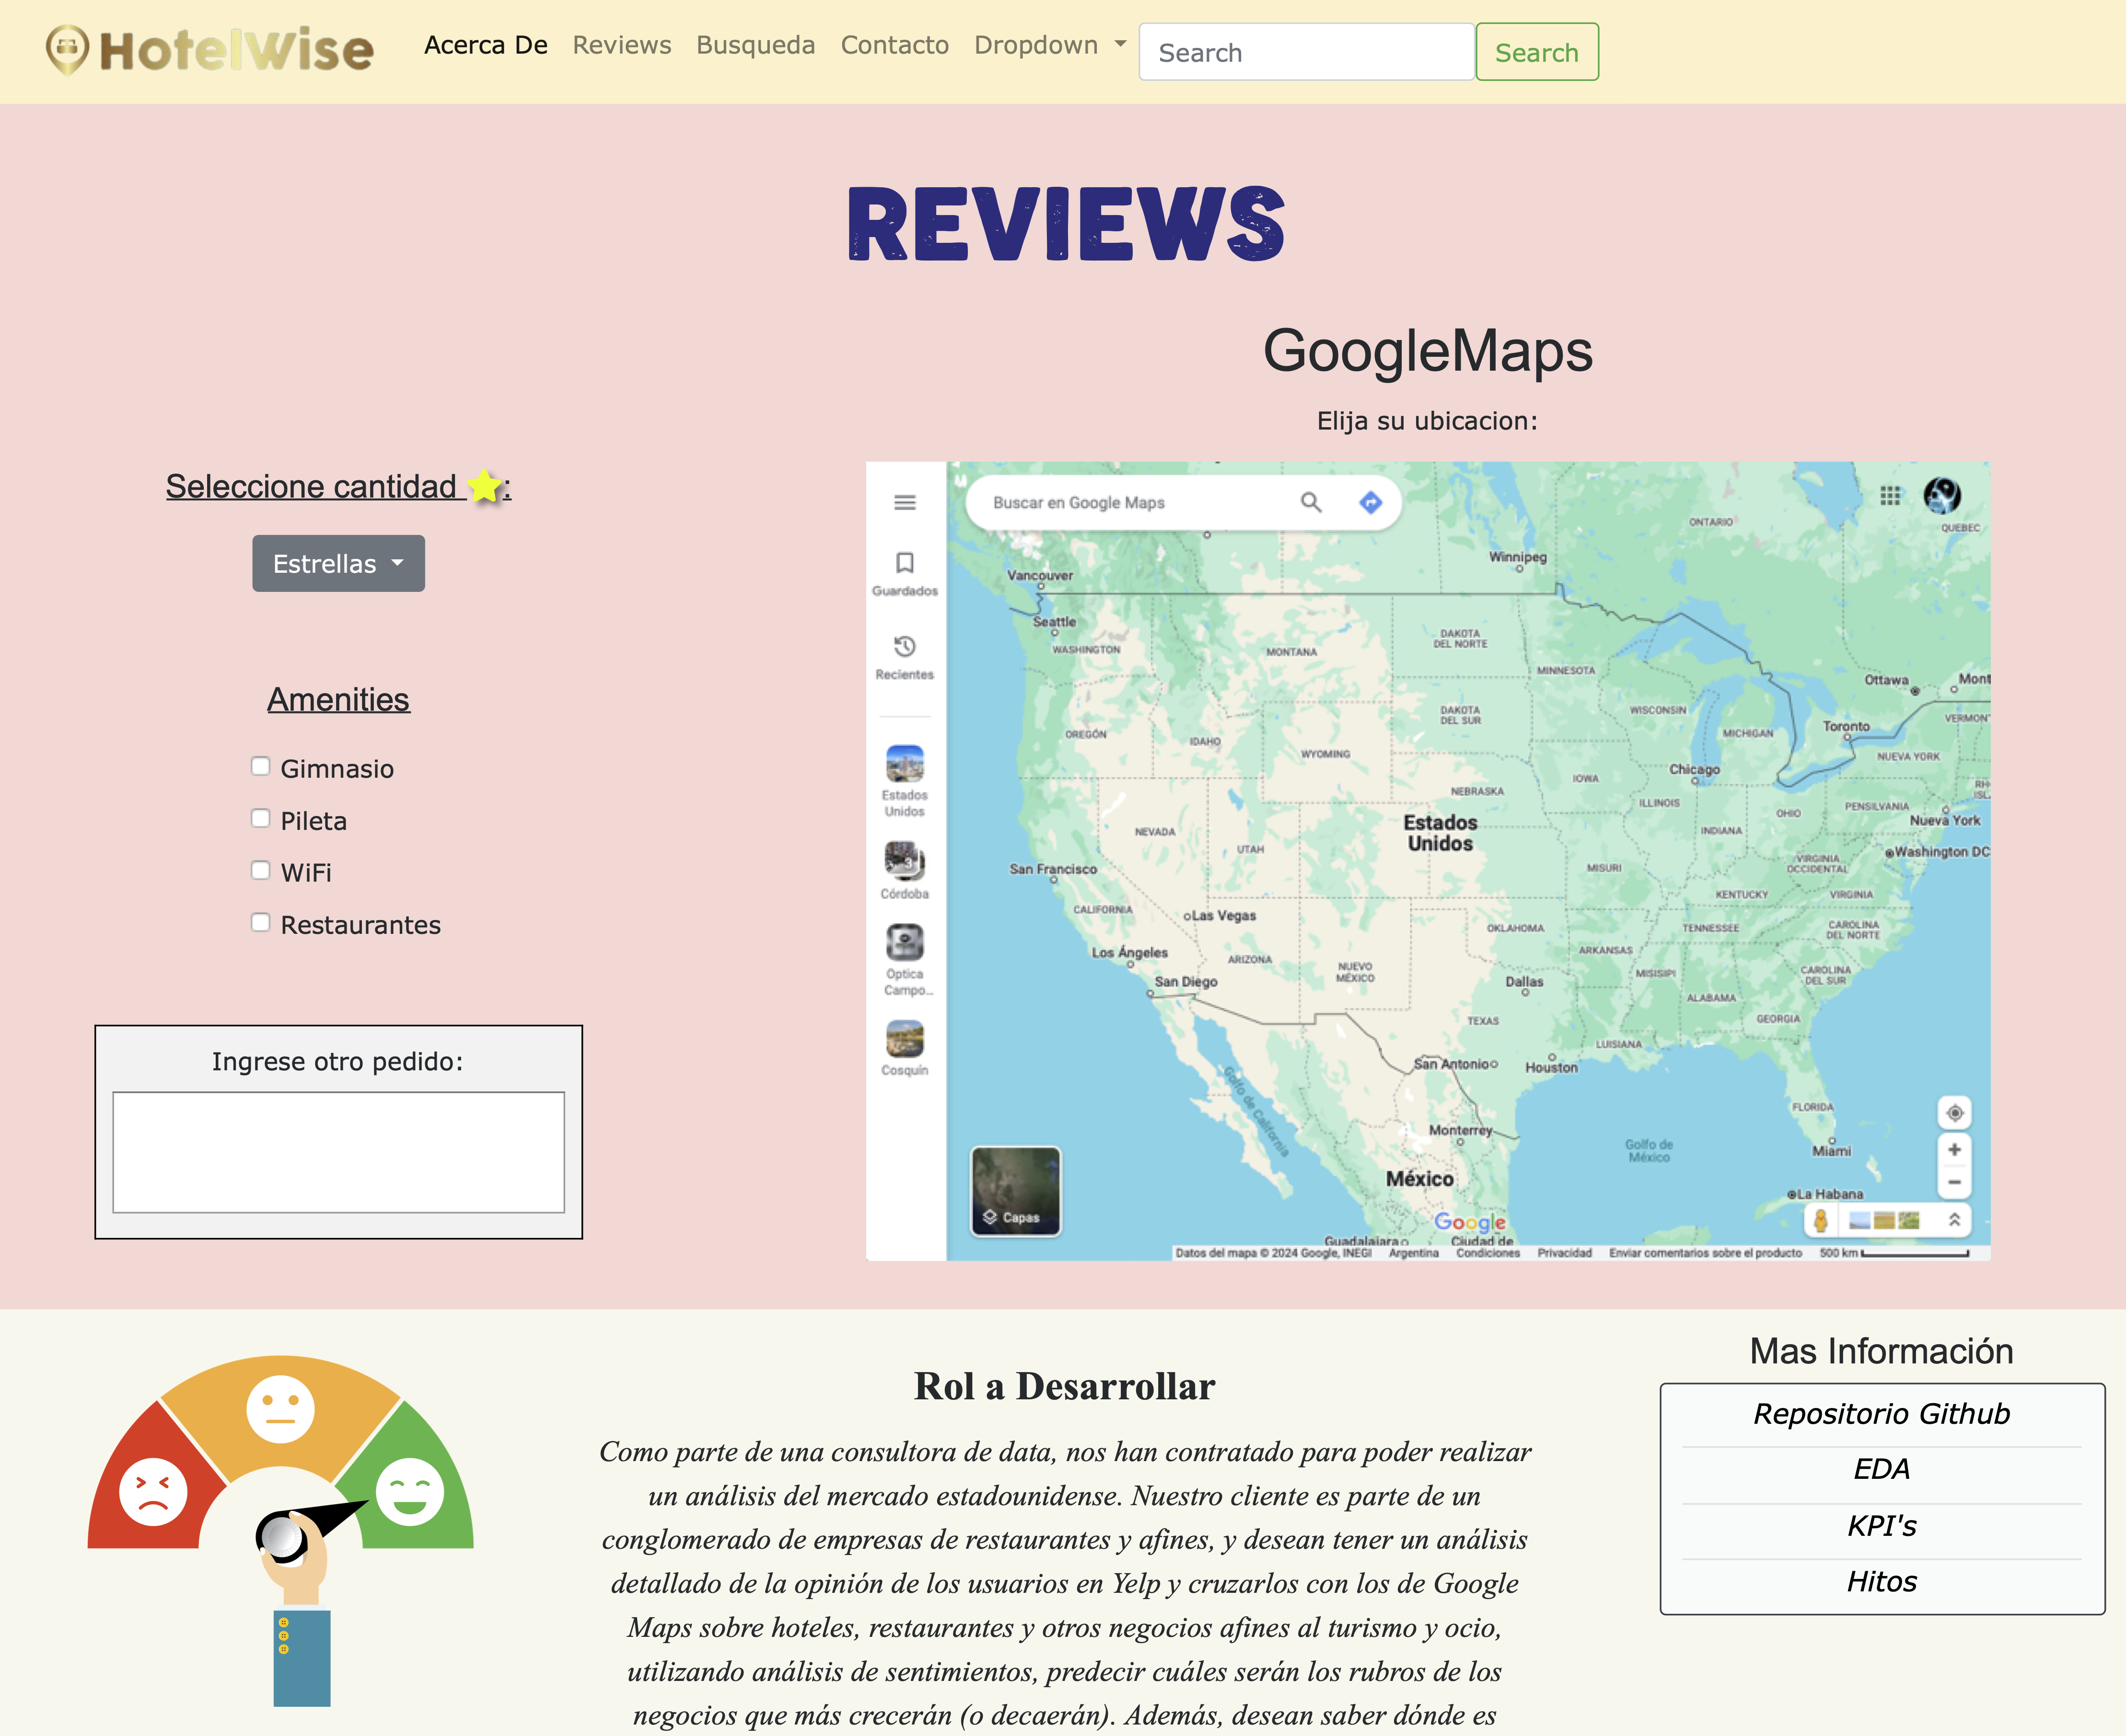
SCREENSHOTS
REVIEWS

Slide 24
06
EDA

Slide 25










Implementación del Stack Tecnológico
Google Cloud Platform
Cloud Storage
Vertex AI
Cloud SQL
Cloud Composer
Big Query
GCP Hosting
Cloud API’s
Looker
OBS: de no funcionar Composer se estaría reemplazando por Workflow.

Slide 26

CONTACTO
Angel Prieto
Delfina Longo
Carlos Hidalgo
Miguel Dallanegra
GitHub Repository

